Slide 1
#2022_Kyungnam_Data_Analysis_Study_Group
딥러닝을 위한 최적화와 수치해석

Slide 2
10장.신경망 회귀 모델

Slide 3
Part 1
신경망 모델의 필요성
데이터가 직선 형태의 분포를 하지 않는 경우
-> 직선의 방정식을 사용하는 선형 회귀 모델을 적절하지 않음
특성값(feature)을 도입하여 가장 기초적인 선형 모델을 사용해서 비선형 회귀 분석 모델도 사용가능
-> 매번 특성값을 파악해야 하기 때문에 모델 정확도가 낮아 질 수 있음

Slide 4
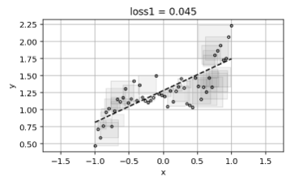
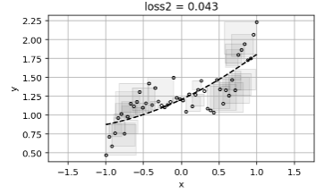
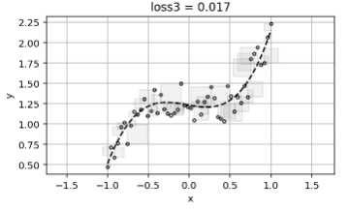
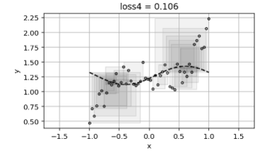


Part 1
신경망 모델의 필요성
1차 다항 함수 :
2차 다항 함수 :
3차 다항 함수 :
삼각 함수 :
$$\hat{y}=w_{1}x+b$$
$$\hat{y}=w_{1}x^{2}+w_{2}x+b$$
$$\hat{y}=w_{1}x^{3}+w_{2}x^{2}+w_{3}x+b$$
$$\hat{y}=w_{1}\cos\left(πx\right)+w_{2}\sin\left(πx\right)+b$$

Slide 5
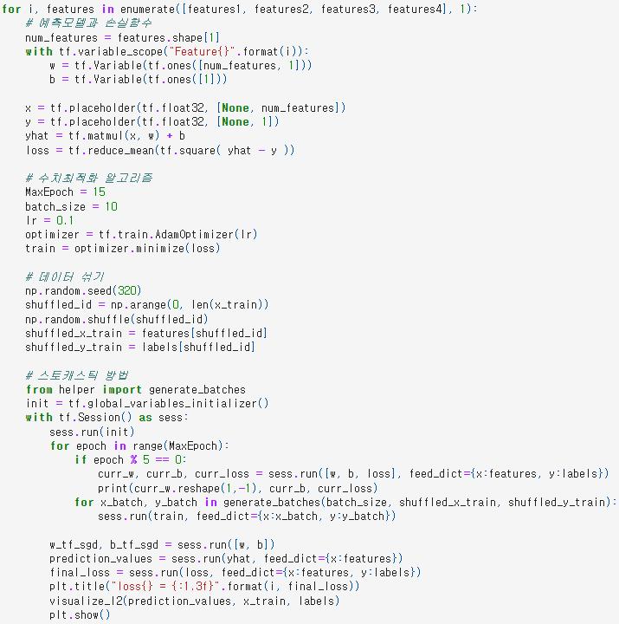
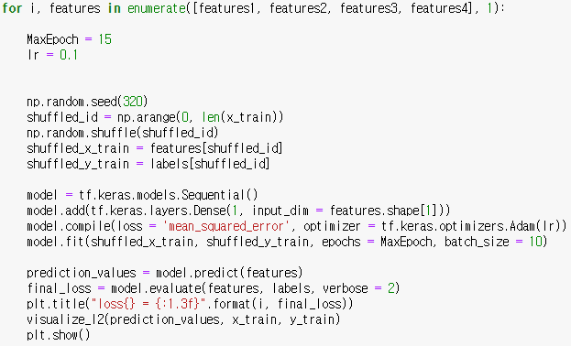
Part 1
신경망 모델의 필요성
Tensorflow1.x -> Tensorflow2.x

Slide 6
Part 1
신경망 모델의 필요성
1차 다항 함수 : 직선 모양의 모델을 사용하는데 있어 한계가 있음
2차 다항 함수 : 첫번째 모델에 비하면 loss값이 떨어지긴 했으니 아직 부족
3차 다항 함수 : loss값이 가장작으며 모델의 성능이 크게 증가
삼각 함수 : 데이터 분포를 잘 나타내는 곡선이 아님
-> 직접 특성값을 파악하기 어려움

Slide 7
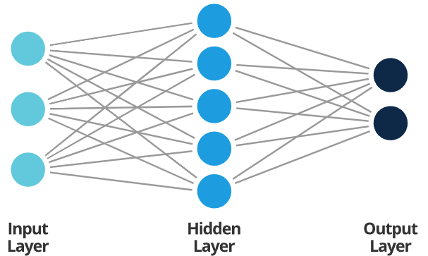
Part 2
신경망 모델 용어 소개
입력층 : 입력 데이터가 들어오는 층
은닉층 : 입력 데이터가 들어와 출력층으로 가기 전까지 모든 층
출력층 : 최종 은닉층의 결과값을 입력으로 받는 층
유닛 개수 : 각 은닉층의 노드 개수
활성함수 : 각층 마다 사용되는 활성함수

Slide 8









Part 2
신경망 모델 용어 소개
$$Σ$$
$$f\left(x\right)$$
$$l_{1}=x⋅w_{1}+b_{1}$$
$$l_{2}=h_{1}⋅w_{2}+b_{2}$$
$$h_{1}=Σσ_{1}\left(l_{1}\right)$$
$$\hat{y}=Σl_{i}$$
$$Σ$$
$$Σ$$
$$f\left(x\right)$$

Slide 9
Part 3
신경망 모델의 다양한 표현
사실 이 부분은 tensorflow 2.x 버전으로 넘어오면서 단순화 됨
또한 tensorflow/keras 외 pytorch등 다양한 방법이 있음

Slide 10
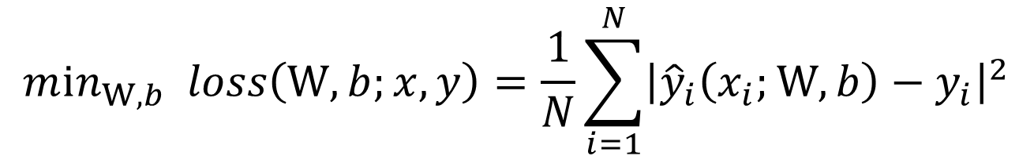
Part 4
특성값 자동 추출의 원리
신경망 모델을 학습시킨다는 것은 손실함수를 작게 만드는 W, b 값을 찾는 것
$$mⅈn_{W,b} loss\left(W,b;x,y\right)=\frac{1}{N}\sum_{i=1}^{N}{{\left|{\hat{y}}_{i}\left(x_{i};W,b\right)−y_{i}\right|}^{2}}$$
“손실함수값이 가장 작아지는 W, b를 가져와!”

Slide 11
Part 5
신경망 모델의 단점
특성값을 사용하는 선형 모델에 비해서 차원이 높음
학습할 때 초기값에 매우 민감
과적합(overfitting)

